Slide 1
Рекомендации по подготовке обучающихся к практической части ОГЭ
Рудакова Екатерина Евгеньевна, учитель информатики МАОУ «Гимназия 80 г. Челябинска», эксперт региональной комиссии по проверке заданий ОГЭ

Slide 2
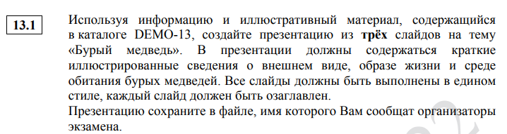
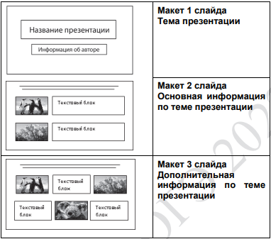
Задание 13.1 ПРЕЗЕНТАЦИЯ

Slide 3
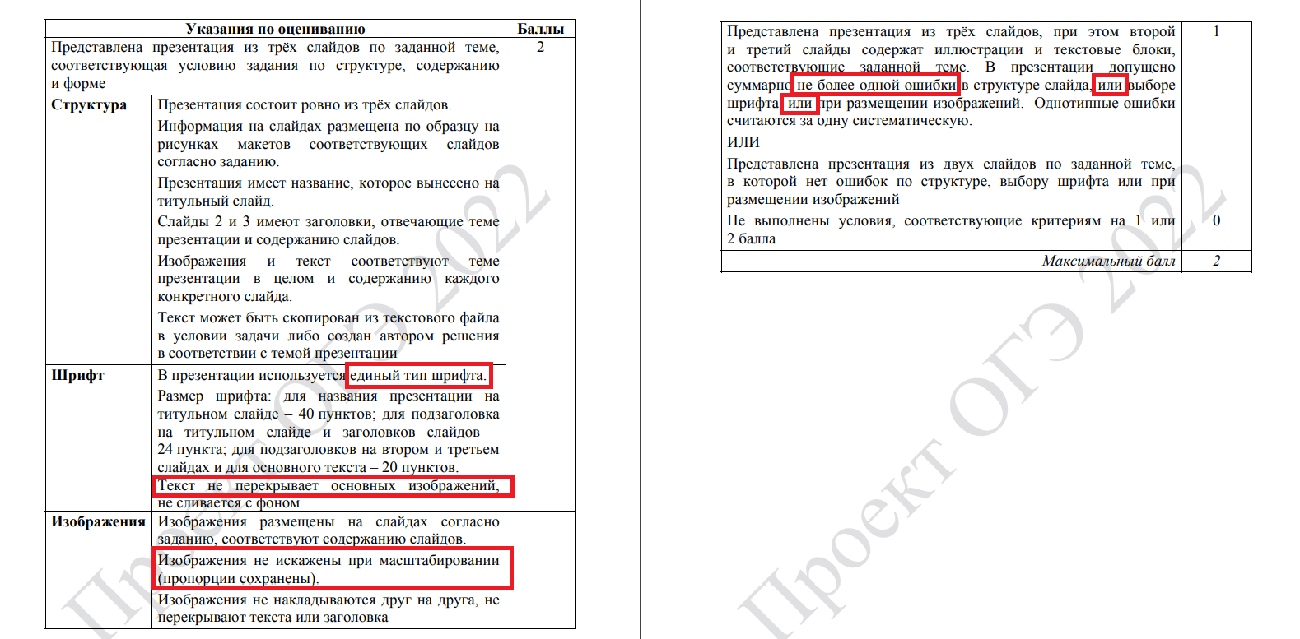
Задание 13.1 КРИТЕРИИ ОЦЕНИВАНИЯ

Slide 4
Задание 13.1 КРИТЕРИИ ОЦЕНИВАНИЯ

Slide 5
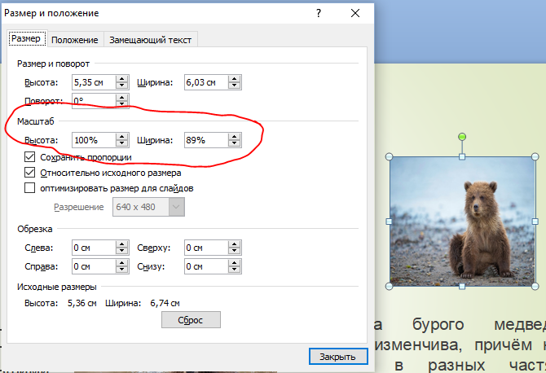
Задание 13.1 «ИЗОБРАЖЕНИЯ НЕ ИСКАЖЕНЫ»

Slide 6
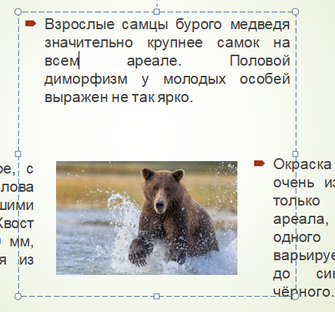
Задание 13.1 «ТЕКСТ НЕ ПЕРЕКРЫВАЕТ ИЗОБРАЖЕНИЙ»

Slide 7
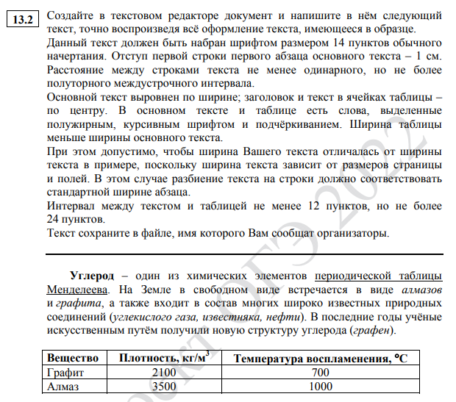
Задание 13.2 ТЕКСТОВЫЙ ДОКУМЕНТ

Slide 8
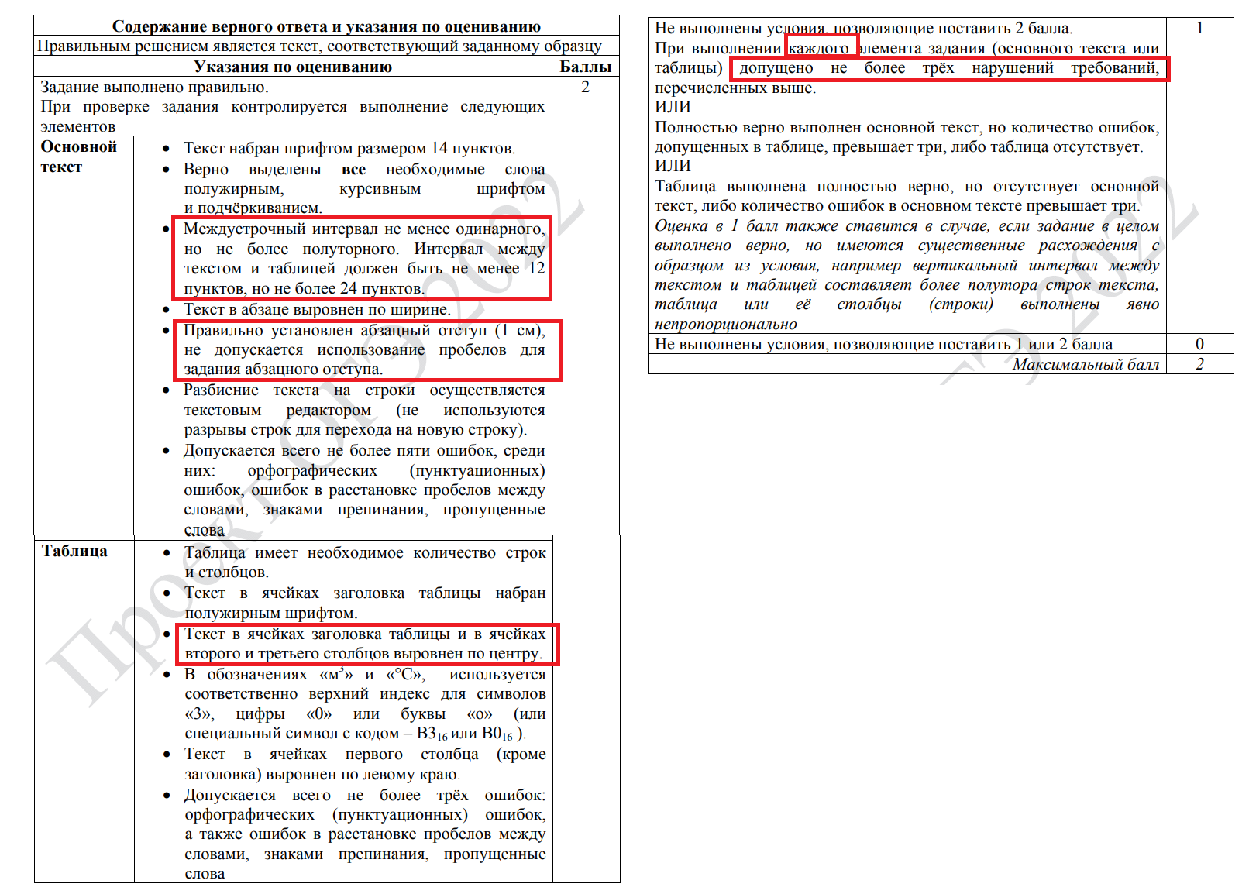
Задание 13.2 КРИТЕРИИ ОЦЕНИВАНИЯ

Slide 9
Задание 13.2 КРИТЕРИИ ОЦЕНИВАНИЯ

Slide 10
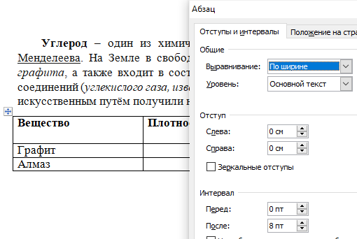
Задание 13.2 «ИНТЕРВАЛ МЕЖДУ ТЕКСТОМ И ТАБЛИЦЕЙ»

Slide 11
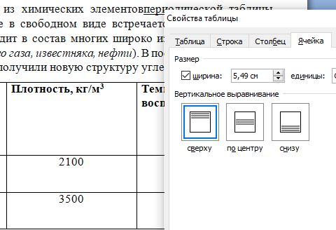
Задание 13.2 «ВЫРАВНИВАНИЕ В ТАБЛИЦЕ ПО ВЕРТИКАЛЕ»

Slide 12
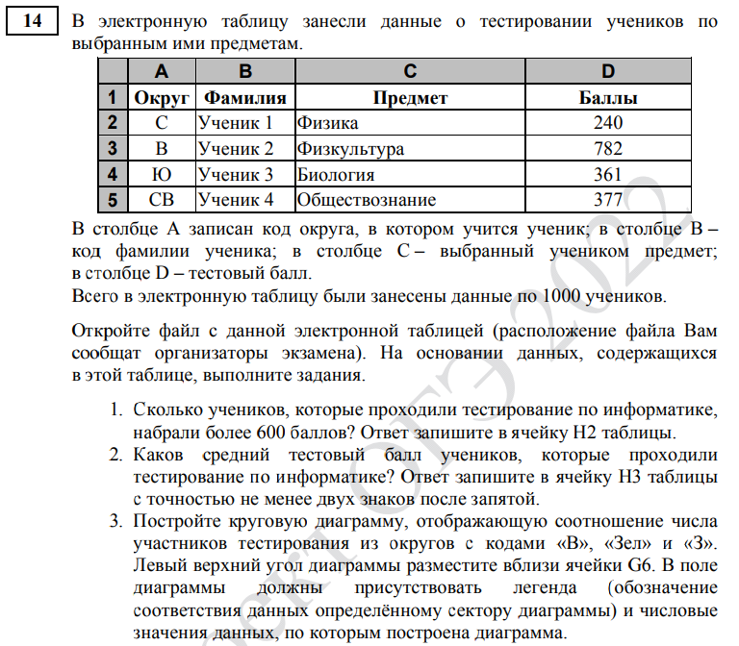
Задание 14 ЭЛЕКТРОННАЯ ТАБЛИЦА

Slide 13
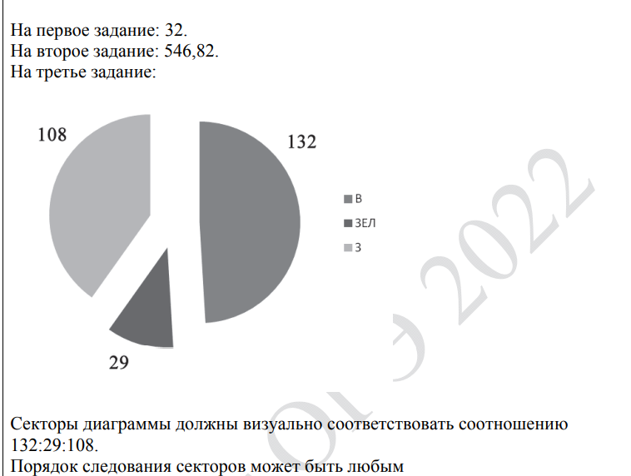
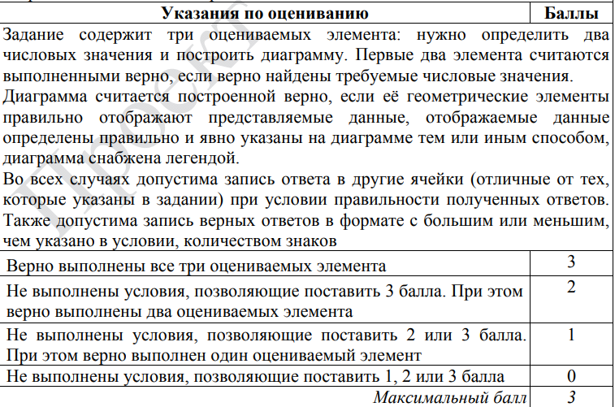
Задание 14 КРИТЕРИИ ОЦЕНИВАНИЯ

Slide 14
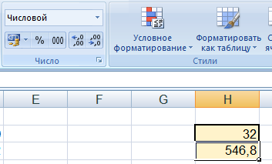
Задание 14 Точность – сколько знаков после запятой

Slide 15
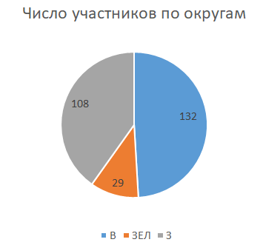
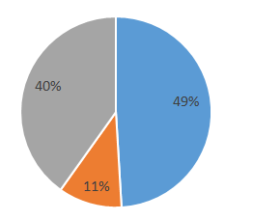
Задание 14 Диаграмма
Заголовок диаграммы
Подписи данных (значения – не доли)
Легенда

Slide 16
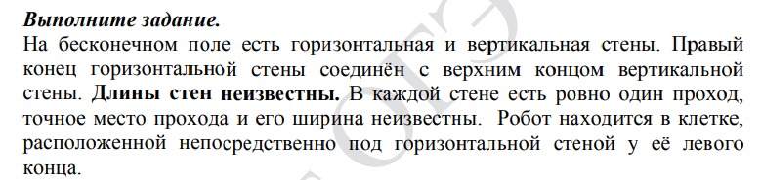
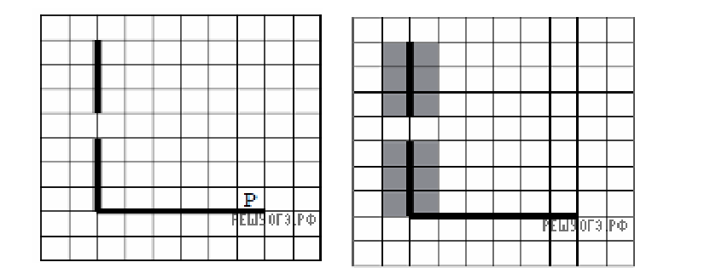
Задание 15.1 РОБОТ

Slide 17
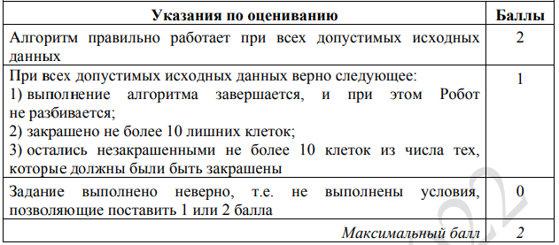
Задание 15.1 КРИТЕРИИ ОЦЕНИВАНИЯ

Slide 18
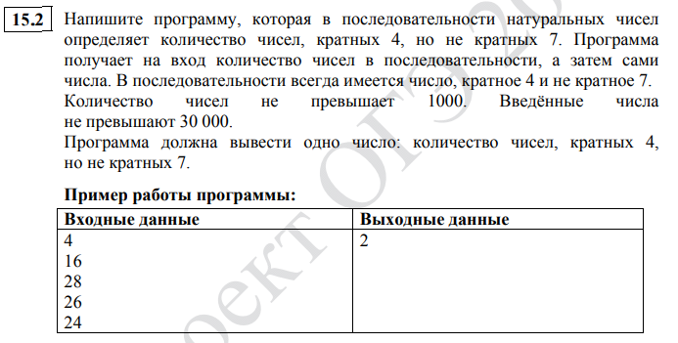
Задание 15.2 ПРОГРАММА НА ЯЗЫКЕ ПРОГРАММИРОВАНИЯ

Slide 19
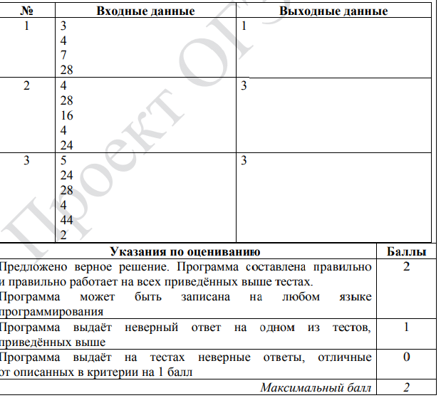
Задание 15.2 КРИТЕРИИ ОЦЕНИВАНИЯ

